Slide 1
数据库技术与应用
北京邮电大学网安学院 肖达
xiaoda99@gmail.com
Notes:
小调查

Slide 2
上节回顾
数据库设计的一般过程
数据模型的组成要素
  数据结构、数据操作、数据的完整性约束条件
概念模型
  实体、属性、联系
  E-R图
层次模型
网状模型
关系模型
Database Technology and Its Application

Slide 3
关系模式 → ER图
计算机产品（ComputerProducts）数据库
  Product(maker,model, type)
  PC(model, speed, ram, hd, price)
  Laptop(model, speed, ram, hd, screen, price)
PC
Product
model | speed | ram | hd | price
1001 | 2.66 | 1024 | 250 | 2114
1002 | 2.10 | 512 | 250 | 995
1003 | 1.42 | 512 | 80 | 478
1004 | 2.80 | 1024 | 250 | 649
maker | model | type
A | 1001 | pc
A | 1002 | pc
A | 2004 | laptop
B | 1003 | pc
B | 2005 | laptop
C | 1004 | pc
Laptop
model | speed | ram | hd | screen | price
2004 | 2.00 | 512 | 60 | 13.3 | 1150
2005 | 2.16 | 1024 | 120 | 17.0 | 2500
Database Technology and Its Application

Slide 4
E-R模型补充扩展
Movie database
  Movie: title, year, length, genre
  Stars: name, address
  Studios: name, address
  a studio contracts with a particular start to act in a particular movie for some salary
Database Technology and Its Application

Slide 5
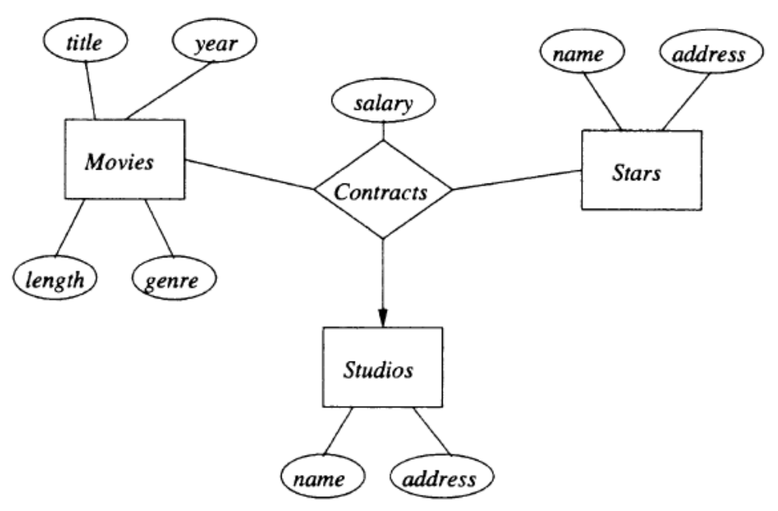
基本E-R图
Database Technology and Its Application

Slide 6
多实体集联系+多角色实体集
怎样表示Studio 2从studio 1租借某演员签约出演某电影？
Database Technology and Its Application

Slide 7
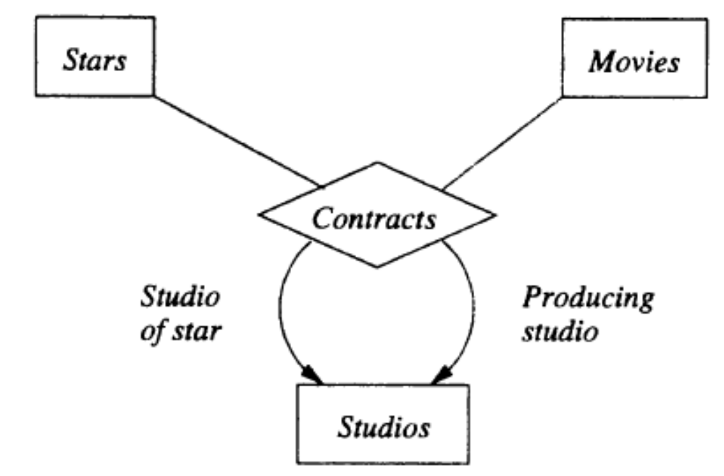
多实体集联系+多角色实体集
怎样表示Studio 2从studio 1租借某演员签约出演某电影？
Database Technology and Its Application

Slide 8
联系的属性->实体的属性
怎样去掉联系Contracts的属性salary？
Database Technology and Its Application

Slide 9
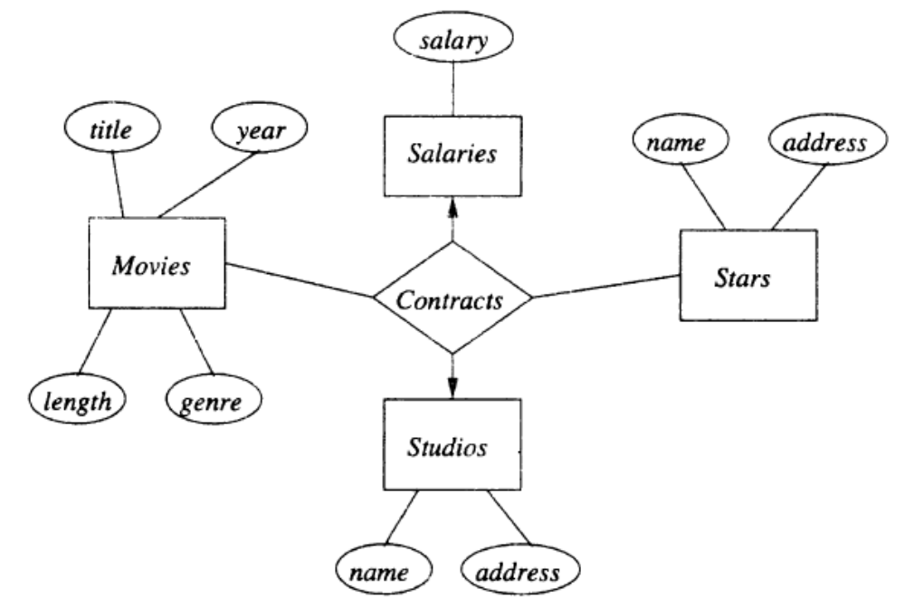
联系的属性->实体的属性
Database Technology and Its Application

Slide 10
联系->实体
怎样去掉三元联系Contracts？
Database Technology and Its Application

Slide 11
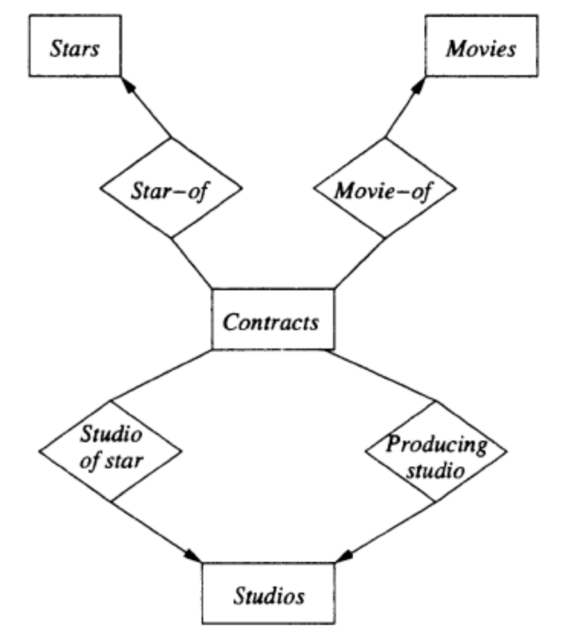
联系->实体
Database Technology and Its Application

Slide 12
“Is a”联系
怎样表示电影的两个子类“动画片”和“枪战片”？
Database Technology and Its Application

Slide 13
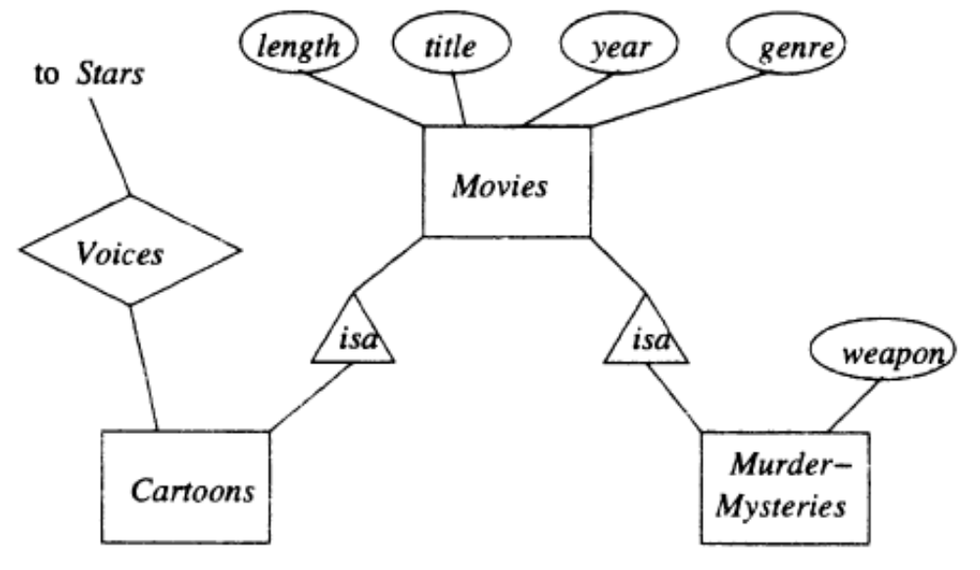
“Is a”联系
Database Technology and Its Application

Slide 14
第一章 绪论
  1.1 数据库系统概述
  1.2 数据模型
  1.3 数据库系统结构
  1.4 数据库系统的组成
  1.5 小结
Database Technology and Its Application

Slide 15
1.1.4 数据库系统外部结构
从数据库最终用户角度看，数据库系统的结构分为:
  单用户结构
  主从式结构
  分布式结构
  客户／服务器
  浏览器／应用服务器／数据库服务器多层结构等
从数据库管理系统角度看，数据库系统通常采用三级模式结构，是数据库系统内部的系统结构
Database Technology and Its Application

Slide 16
DBS的四种体系结构
多台数据库服务器
分布式结构DBS
客户机／服务器
C/S结构DBS
一主机多终端
主从式结构DBS
早期的单机
单用户DBS
Database Technology and Its Application

Slide 17
单用户数据库系统
整个数据库系统(应用程序、DBMS、数据)装在一台计算机上，为一个用户独占，不同机器之间不能共享数据。
早期的最简单的数据库系统
数据库管理系统(DBMS)
应用程序
PC
数据库
Database Technology and Its Application
Notes:
例如一个企业的各个部门都使用本部门的机器来管理本部门的数据，各个部门的机器是独立的。由于不同部门之间不能共享数据，因此企业内部存在大量的冗余数据。例如人事部门、会计部门、技术部门必须重复存放每一名职工的一些基本信息（职工号、姓名等）。

Slide 18
主从式结构的数据库系统
一个主机带多个终端的多用户结构
  数据库系统，包括应用程序、DBMS、数据，都集中存放在主机上，所有处理任务都由主机来完成
  各个用户通过主机的终端并发地存取数据库，共享数据资源
数据库管理系统(DBMS)
主机
应用程序
数据库
终端
终端
终端
终端
Database Technology and Its Application

Slide 19
主从式结构的数据库系统(续）
优点
  易于管理、控制与维护。
缺点
  当终端用户数目增加到一定程度后，主机的任务会过分繁重，成为瓶颈，从而使系统性能下降。
  系统的可靠性依赖主机,当主机出现故障时，整个系统都不能使用。
Database Technology and Its Application

Slide 20
分布式结构的数据库系统
数据库中的数据在逻辑上是一个整体，但物理地分布在计算机网络的不同结点上。
  网络中的每个结点都可以独立处理本地数据库中的数据，执行局部应用
  同时也可以同时存取和处理多个异地数据库中的数据，执行全局应用
  例子：中国工商银行（ICBC）数据库
Database Technology and Its Application
Notes:
分布式数据库是为了满足那些地理跨越范围比较大的业务的需要而产生的，比如说跨国公司像是微软、IBM、Intel以及汽车界的大众，日化的宝洁等，他们的业务和生产线分布在多个国家，但是需要一个统一的数据库来存储他们的产品信息，物流信息，版本信息等，所以产生了分布式数据库。
比如说中国工商银行，ICBC有多个营业网点，每个网点都可以进行个人存取款的服务，这是局部应用，这时如果你在开户局取钱的话，本地机就可以处理，甚至不需要去总机那里调用你的信息；同时也可以同时存取和处理多个异地数据库中的数据，执行全局应用。再以ICBC为例，如果你是上海的卡，在北京出差的时候要取钱，那么局端机是不能自己处理的，它必须去总行那里得到你的帐户信息，然后才能完成异地取款的任务，这就是全局应用。

Slide 21
分布式结构的数据库系统（续）
优点
  适应了地理上分散的公司、团体和组织对于数据库应用的需求。
缺点
  数据的分布存放给数据的处理、管理与维护带来困难。
  当用户需要经常访问远程数据时，系统效率会明显地受到网络传输的制约。
Database Technology and Its Application

Slide 22
客户／服务器结构的数据库系统
把DBMS功能和应用分开
  网络中某个（些）结点上的计算机专门用于执行DBMS功能，称为数据库服务器，简称服务器
  其他结点上的计算机安装DBMS的外围应用开发工具，用户的应用系统，称为客户机
  Sybase公司最先提出
  例子：火车票务系统、超市结算系统
Database Technology and Its Application
Notes:
与主从式结构的区别
主从式数据库系统中的主机和分布式数据库系统中的每个结点机既执行DBMS功能又执行应用程序。

Slide 23
集中式C/S结构数据库系统
服务器
数据库管理系统(DBMS)
数据库
应用程序
PC
PC
PC
PC
Database Technology and Its Application

Slide 24
分布式C/S结构数据库系统
数据库管理系统(DBMS)
数据库
服务器群
应用程序
PC
PC
PC
PC
Database Technology and Its Application

Slide 25
客户／服务器数据库系统的种类
集中的服务器结构
一台数据库服务器，多台客户机
分布的服务器结构
  在网络中有多台数据库服务器
  分布的服务器结构是客户／服务器与分布式数据库的结合
Database Technology and Its Application

Slide 26
客户／服务器结构的优点
  数据库更加开放
    客户与服务器一般都能在多种不同的硬件和软件平台上运行
    可以使用不同厂商的数据库应用开发工具
  易于扩展和共享
Database Technology and Its Application

Slide 27
客户／服务器结构的缺点
  “胖客户”问题：
  系统安装复杂，工作量大。
  应用维护困难，难于保密，造成安全性差。
  相同的应用程序要重复安装在每一台客户机上，从系统总体来看，大大浪费了系统资源。
  系统规模达到数百数千台客户机，它们的硬件配置、操作系统又常常不同，要为每一个客户机安装应用程序和相应的工具模块，其安装维护代价便不可接受了。
Database Technology and Its Application
Notes:
客户端可近似视为现在的手机APP

Slide 28
分布式B/S结构数据库系统
数据库管理系统(DBMS)
数据库
服务器群
WWW服务器
浏览器程序
PC
PC
PC
PC
Database Technology and Its Application

Slide 29
浏览器/应用服务器/数据库
的系统结构
客户端：
浏览器软件
浏览器的界面统一，广大用户容易掌握
大大减少了培训时间与费用。
服务器端分为两部分：
  Web服务器、应用服务器
  数据库服务器等
  大大减少了系统开发和维护代价,能够支持数万甚至更多的用户.
Database Technology and Its Application

Slide 30
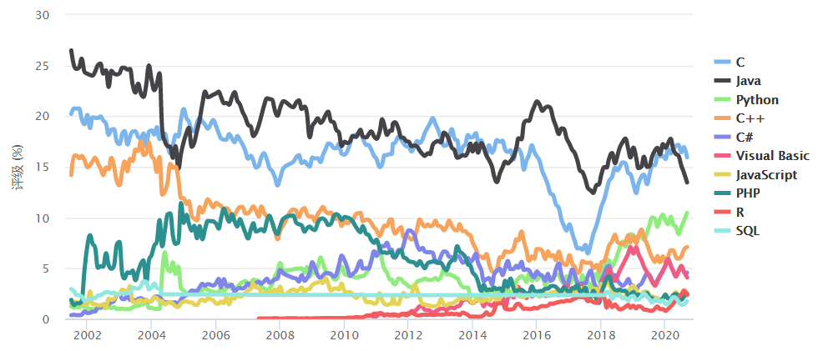
浏览器/应用服务器/数据库
的系统结构
2020年编程语言排行榜Top10
企业软件(OA、CRM)开发
  VB、Delphi -> Web
桌面软件开发
  MFC、Qt -> WebKit/node-webkit，Chromium/Electron，例如VSCode
Database Technology and Its Application
Notes:
企业管理软件目前已经是BS在主导天下了。
十几年前所有管理软件都是基于CS架构开始的，包括用友用VB开发的财务软件，金蝶也是用VB开发的管理软件，当时还有和VB并驾齐驱的Delphi开发平台（Borland公司拥有）。那完全是因为那时还没有互联网，甚至局域网都没普及，所谓CS管理软件其实就是一个单机记账软件。
但随着互联网兴起和信息化管理的深入，一方面我们很容易看到所有新兴的企业管理软件，几乎就没有采用CS开发的，如比较流行的OA管理软件，CRM管理软件。另一方面也看到国内包括用友、金蝶等巨头都在从CS转向BS，或者说从VB转向JAVA、。NET，CS相关管理软件一方面越来越少，另一方面现存的CS管理软件也是出于旧版本维护中而已。
https://www.cnblogs.com/engeng/articles/5976292.html
桌面软件开发：MFC、Qt -> WebKit/node-webkit,、Chromium/Electron，例如VSCode

Slide 31
数据库系统结构
1.3.1 数据库系统模式的概念
1.3.2 数据库系统的三级模式结构
1.3.3 数据库的二级映像功能与数据独立性
Database Technology and Its Application

Slide 32
1.3.1 数据库系统模式的概念
“型” 和“值” 的概念
  型(Type)
    对某一类数据的结构和属性的说明
  值(Value)
    是型的一个具体赋值
  例如
  学生记录型：
  （学号，姓名，性别，系别，年龄，籍贯）
  一个记录值：
  （900201，李明，男，计算机，22，江苏）
Database Technology and Its Application

Slide 33
数据库系统模式的概念
模式（Schema）
  数据库逻辑结构和特征的描述
  是型的描述
  反映的是数据的结构及其联系
  模式是相对稳定的
实例（Instance）
  模式的一个具体值
  反映数据库某一时刻的状态
  同一个模式可以有很多实例
  实例随数据库中的数据的更新而变动
Database Technology and Its Application
Notes:
实例不是一条数据（元组/记录），而是很多条的集合
结合上节课的例子和作业来讲

Slide 34
数据库系统模式的概念 （续）
例如：在学生选课数据库模式中，包含学生记录型、课程记录型和学生选课记录型
  2019年的一个学生数据库实例，包含：
    2019年学校中所有学生的记录
    学校开设的所有课程的记录
    所有学生选课的记录
  2018年度学生数据库模式对应的实例与2019年度学生数据库模式对应的实例是不同的
Database Technology and Its Application

Slide 35
数据库系统结构（续）
1.3.1 数据库系统模式的概念
1.3.2 数据库系统的三级模式结构
1.3.3 数据库的二级映像功能与数据独立性
Database Technology and Its Application

Slide 36
1.3.2 数据库系统的三级模式结构
模式（Schema）
外模式（External Schema）
内模式（Internal Schema）
Database Technology and Its Application
Notes:
只要是模式，不管内外，就一定不是具体的一条一条数据，而是数据结构的抽象描述，例如关系表结构
外模式是用户看到的，模式是数据库管理员/DBMS看到的，内模式是操作系统看到的

Slide 37
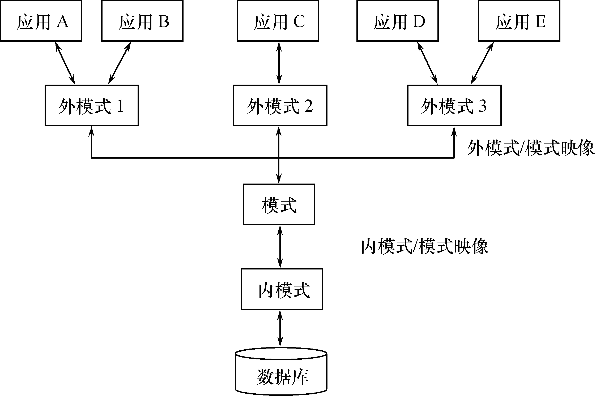
数据库系统的三级模式结构（续）
图1.28 数据库系统的三级模式结构
Database Technology and Its Application

Slide 38
数据库系统的三级模式结构（续）
数据库表结构
商品表（商品ID、名称、价格、库存）
订单表（订单ID、用户ID、商品ID、数量）
用户表（用户ID、地址、联系方式）
图1.28 数据库系统的三级模式结构
Database Technology and Its Application

Slide 39
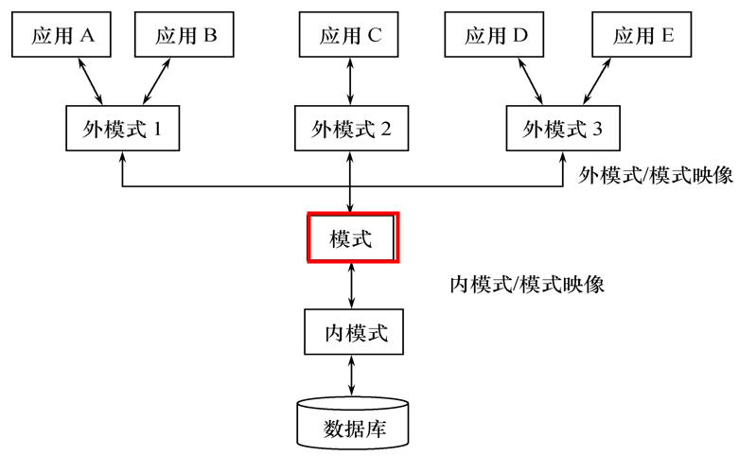
一、模式（Schema）
模式（也称逻辑模式）
  数据库中全体数据的逻辑结构和特征的描述
  所有用户的公共数据视图，综合了所有用户的需求
一个数据库只有一个模式
模式的地位：是数据库系统模式结构的中间层
  与数据的物理存储细节和硬件环境无关
  与具体的应用程序、开发工具及高级程序设计语言无关
模式的定义
  数据的逻辑结构（数据项的名字、类型、取值范围等）
  数据之间的联系
  数据有关的安全性、完整性要求
Database Technology and Its Application

Slide 40
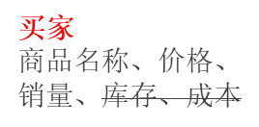
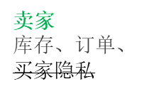
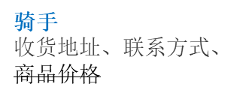
数据库系统的三级模式结构（续）
数据库表结构
商品表（商品ID、名称、价格、库存）
订单表（订单ID、用户ID、商品ID、数量）
用户表（用户ID、地址、联系方式）
图1.28 数据库系统的三级模式结构
Database Technology and Its Application

Slide 41
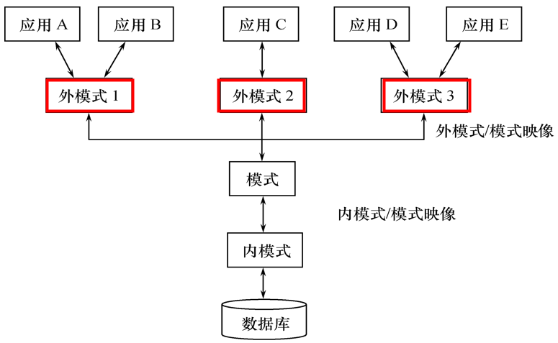
二、外模式
（External Schema）
外模式（也称子模式或用户模式）
  数据库用户（包括应用程序员和最终用户）使用的局部数据的逻辑结构和特征的描述
  数据库用户的数据视图，是与某一应用有关的数据的逻辑表示
Database Technology and Its Application

Slide 42
外模式（续）
外模式的地位：介于模式与应用之间
  模式与外模式的关系：一对多
    外模式通常是模式的子集
    一个数据库可以有多个外模式。反映了不同的用户的应用需求、看待数据的方式、对数据保密的要求
  外模式与应用的关系：一对多
    同一外模式也可以为某一用户的多个应用系统所使用
    但一个应用程序只能使用一个外模式
外模式的用途
  保证数据库安全性的一个有力措施
  每个用户只能看见和访问所对应的外模式中的数据
Database Technology and Its Application

Slide 43
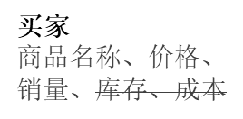
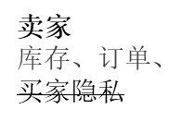
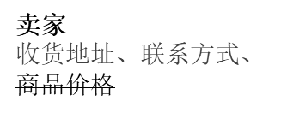
数据库系统的三级模式结构（续）
数据库表结构
商品表（商品ID、名称、价格、库存）
订单表（订单ID、用户ID、商品ID、数量）
用户表（用户ID、地址、联系方式）
服务器如何存储数据
数据以文件形式存储
使用B+树索引加快商品搜索
数据分块存储（如将当年订单存在SSD，旧订单存在机械硬盘）
图1.28 数据库系统的三级模式结构
Database Technology and Its Application

Slide 44
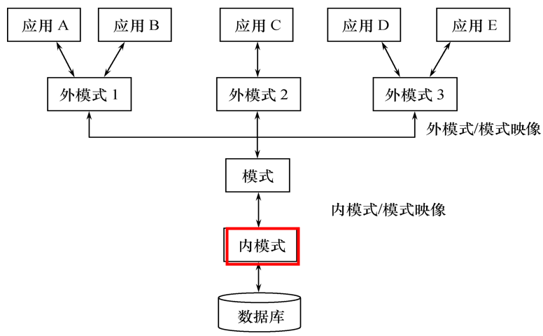
三、内模式（Internal Schema）
内模式（也称存储模式）
  是数据物理结构和存储方式的描述
  是数据在数据库内部的表示方式
    记录的存储方式（顺序存储，按照B树结构存储，
    按hash方法存储）
    索引的组织方式
    数据是否压缩存储
    数据是否加密
    数据存储记录结构的规定
一个数据库只有一个内模式
Database Technology and Its Application

Slide 45

内模式（续）
例如学生记录，如果按堆存储，则插入一条新记录总是放在学生记录存储的最后，如右图所示
Database Technology and Its Application

Slide 46

内模式（续）
如果按学号升序存储，则插入一条记录就要找到它应在的位置插入，如图1.29（b）所示
如果按照学生年龄聚簇存放，假如新插入的S3是16岁，则应插入的位置如图1.29（c）所示
图1.29 记录不同的存储方式示意图
Database Technology and Its Application

Slide 47
数据库系统的三级模式结构（续）
图1.28 数据库系统的三级模式结构
Database Technology and Its Application

Slide 48
数据库系统结构（续）
1.3.1 数据库系统模式的概念
1.3.2 数据库系统的三级模式结构
1.3.3 数据库的二级映像功能与数据独立性
Database Technology and Its Application

Slide 49
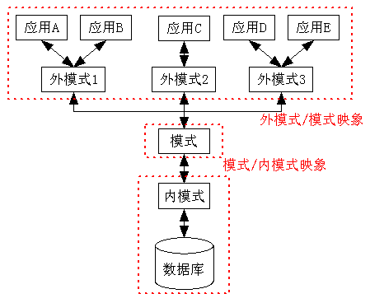
数据库的二级映像
三级模式是对数据的三个抽象级别
二级映象在DBMS内部实现这三个抽象层次的联系和转换
"All problems in computer science can be solved by another level of indirection."
“计算机科学领域的任何问题都可以通过增加一个间接的中间层来解决。”
-- Butler Lampson
Database Technology and Its Application

Slide 50
一、外模式／模式映象
同一个模式可以有任意多个外模式
每一个外模式，数据库系统都有一个外模式／模式映象，定义外模式与模式之间的对应关系
映象定义通常包含在各自外模式的描述中
Database Technology and Its Application

Slide 51
外模式／模式映象（续）
保证数据的逻辑独立性
  当模式改变时，数据库管理员修改有关的外模式／模式映象，使外模式保持不变
  应用程序是依据数据的外模式编写的，从而应用程序不必修改，保证了数据与程序的逻辑独立性，简称数据的逻辑独立性。
Database Technology and Its Application

Slide 52
二、模式／内模式映象
模式／内模式映象定义了数据全局逻辑结构与存储结构之间的对应关系。
  例如，说明逻辑记录和字段在内部是如何表示的
数据库中模式／内模式映象是唯一的
该映象定义通常包含在模式描述中
Database Technology and Its Application

Slide 53
模式／内模式映象（续）
保证数据的物理独立性
  当数据库的存储结构改变了（例如选用了另一种存储结构），数据库管理员修改模式／内模式映象，使模式保持不变
  应用程序不受影响。保证了数据与程序的物理独立性，简称数据的物理独立性。
Database Technology and Its Application

Slide 54
模式／内模式映象（续）
数据库模式
  即全局逻辑结构是数据库的中心与关键
  独立于数据库的其他层次
  设计数据库模式结构时应首先确定数据库的逻辑模式
工资发放
系统
人力资源
管理系统
数据库管理软件
劳资人事数据库
业务管理 系统
薪酬管理
系统
Database Technology and Its Application
Notes:
数据独立性的意义：在数据库设计阶段不用过度考虑针对某个应用做优化，也不用考虑物理存储结构，而是专心设计全局逻辑结构。后面再通过外模式对应用做适配

Slide 55
课堂分组讨论
学生信息管理系统 / 火车票订票 / 其他系统
  需要哪些外模式？它们分别需要哪些信息？
  模式应包含哪些表
  举例说明怎样保证数据的独立性
Database Technology and Its Application

